Slide 1

13 juni l 2025
Diana Marijnissen | Docent Avans Hogeschool, opleiding Bestuurskunde
Senior onderzoeker CoE Veiligheid en Veerkracht
Marjolein Teunissen | Griffier gemeente Molenlanden
PhD onderzoeker Universiteit Utrecht
Agressie en bedreiging van ambtsdragers, met de focus op raadsleden en griffiers.
Ondermijning en weerbaarheid

Slide 2
IK WEET
WAAR JIJ WOONT
Even voorstellen
Marjolein Teunissen
Griffier van de gemeente Molenlanden
Buitenpromovendus Universiteit Utrecht
Een onderzoek naar het effect van agressie tegen raadsleden op de invulling van het raadslidmaatschap

Slide 3

Even voorstellen
Diana Marijnissen
Onderzoeker Lectoraat Ondermijning/ Recht & Veiligheid
Docent opleiding Bestuurskunde
In het verleden gewerkt als communicatieadviseur/woordvoerder bij: gemeenten, diverse onderwijsinstellingen
Onderzoeken CoE
Burgerparticipatie en meldingsbereidheid
Integriteit decentrale volksvertegenwoordigers
Lokale veiligheid en maatschappelijke onrust
Weerbaarheid lokaal bestuur

Slide 4

Een definitie
Agressie
Waar denkt u aan bij de term agressie?

Slide 5
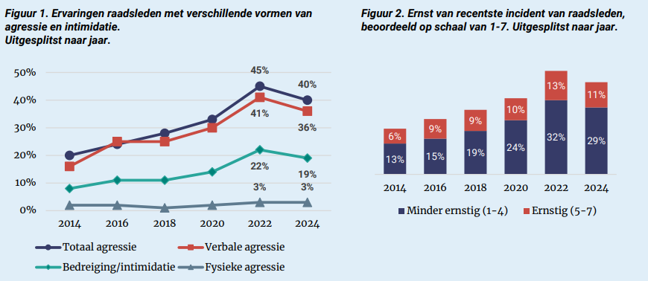
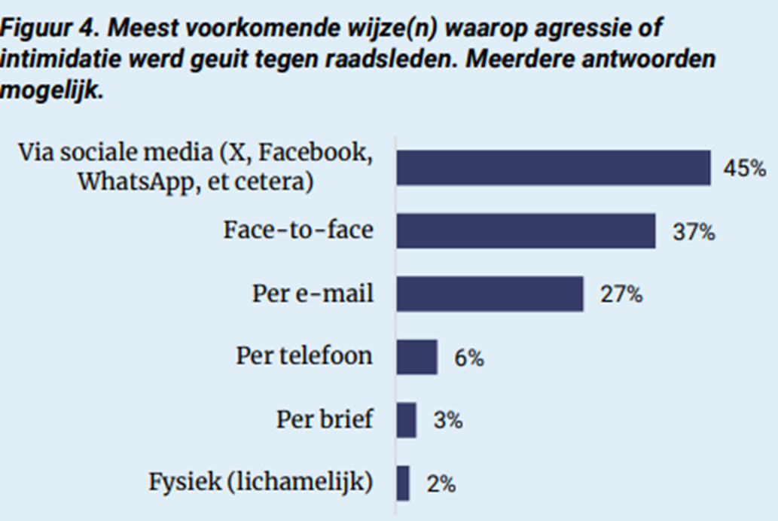
Theoretisch kader
Agressie
Intimidatie > beïnvloeding van gedrag (bang maken, in de war brengen, voor schut zetten). Niet strafbaar
Bedreiging (Art.285 lid 1 van het Wetboek van Strafrecht) met > mishandeling, aanranding/verkrachting, de dood, brandstichting
Verschil tussen objectieve bedreiging en subjectieve beleving
Expressief en/of instrumenteel
Eenling/georganiseerd
Intern/extern
Mogelijke gevolgen:
verminderde concentratie
verminderde prestaties
beperkte waarneming en het missen van taakrelevante informatie
het verkeerd interpreteren van informatie
Notes:
Grofweg twee patronen te onderscheiden:
Het slachtoffer wil de strijd aangaan.
Het slachtoffer neemt een voorzichtiger attitude aan, waarbij alle consequenties bij voortduring worden afgewogen.
Het thema ‘bedreigde politici’ krijgt in Nederland voor het eerst een plek op de politieke agenda als het Tweede Kamerlid Van Heemst in 1996 in de vaste Kamercommissie van het ministerie van Binnenlandse Zaken zijn zorg uit over het geweld (of de dreiging daarmee) waarmee ambtsdragers in hun functie te maken krijgen. Van Heemst vraagt zich af of het dreigen met of toepassen van geweld als drukmiddel, van invloed is op het functioneren van het openbaar bestuur. De bezorgdheid van het Kamerlid richt zich overigens vooral op ambtenaren. Het Kamerlid pleit voor een integriteitsbeleid waarin niet alleen aandacht is voor fraude en corruptie, maar ook voor dit thema en voor methoden om ambtsdragers die te maken krijgen met geweld te steunen (Van Heemst, 1996-1997). Mede naar aanleiding van de uitspraak van Van Heemst besluit de Tweede Kamer tot het instellen van een onderzoek naar agressie en geweld tegen medewerkers met een publieke taak.
In 2024 kreeg 40 procent van alle raadsleden te maken met agressie. Tussen 2020 en 2022 was er sprake van een
toename van agressie tegen raadsleden. Deze toename heeft in 2024 niet doorgezet. Vergeleken met tien jaar
geleden is het percentage raadsleden dat slachtoffer werd van agressie verdubbeld. Raadsleden ervaren met name
verbale agressie (36%), bedreiging en intimidatie (19%). Fysieke agressie komt weinig voor (Figuur 1). Eén op de
tien raadsleden in Nederland maakte in 2024 een incident mee dat zij als (zeer) ernstig beschouwen (11%, Figuur 2).
Intimidatie kan worden gedefinieerd als elke vorm van gedrag die bedoeld is om angst of onzekerheid te veroorzaken bij een ander individu. Dit kan variëren van verbaal geweld tot fysieke bedreigingen en zelfs psychologische manipulatie
Bedreigingen kunnen op diverse manieren worden geuit maar niet elke bedreiging is een strafbare bedreiging. Bedreiging is strafbaar gesteld in artikel 285 Wetboek van strafrecht. De context waarin de bedreiging wordt geuit speelt een belangrijke rol.
Strafbaar is in elk geval het volgende:
1. Bedreiging met openlijk in vereniging geweld plegen tegen personen of goederen;
2. Bedreiging met geweld tegen een internationaal beschermd persoon of diens beschermde goederen;
3. Bedreiging met enig misdrijf waardoor gevaar voor de algemene veiligheid van personen of goederen of gemeen gevaar voor de verlening van diensten ontstaat;
4. Bedreiging met verkrachting of aanranding;
5. Bedreiging met enig misdrijf tegen het leven gericht (zoals moord/doodslag);
6. Bedreiging met gijzeling;
7. Bedreiging met zware mishandeling;
8. Bedreiging met brandstichting.
Vaak is de straf voor bedreiging minimaal een geldboete van €250 tot een gevangenisstraf
van vier maanden. De maximale straf voor bedreiging is twee jaar gevangenisstraf of een geldboete van €21.750. Lees meer over (de gevolgen van) aangifte
van bedreiging.
Definitie bovenkerk
Instrumenteel expressief
Calhoun (1998) constateert in een onderzoek naar ongepaste communicatie-uitingen tegen regeringsleiders gedurende de jaren 1980-1993 dat het gekozen middel een belangrijke voorspeller is voor de uitkomst van de bedreiging. Hoewel in zijn onderzoek de meeste bedreigingen worden geuit door middel van telefonisch en/of briefcontact, heeft slechts 1 procent van deze contacten een gewelddadige uitkomst. Bij face-to-face-contact is dit 2,9 procent. Verdachte activiteiten zoals het volgen van het slachtoffer, het maken van verdachte gebaren naar het slachtoffer (bijvoorbeeld het gebaar keel doorsnijden) blijken in de studie van Calhoun de beste voorspellers voor een gewelddadige uitkomst (40,5 procent). Ook Dietz et al. (1991a; 1991b) doen onderzoek naar inhoudelijke kenmerken die de uitkomst van de ongepaste communicatie-uitingen jegens politici kunnen voorspellen. Factoren die het risico verhogen dat de dader de daad bij het woord voegt, zijn onder andere het repeterend schrijven van brieven, het geven van persoonlijke informatie, beleefdheid in de brief, het slachtoffer zien als potentiële weldoener/redder, herhaling van het woord liefde/trouwen en romantiek in de communicatie, het verlangen naar persoonlijk contact en het verlangen om geholpen, herkend of gered te worden door het slachtoffer. Factoren die het risico verlagen, zijn het aannemen van een vijandelijke rol, proberen angst te zaaien, proberen iemand overstuur te maken, proberen iemand bezorgd te maken en het uiten van een bedreiging. Voor veel daders geldt dat enkel de eerste stap wordt gezet: het uiten van onvrede of frustratie. ‘Dreigers moorden niet en moordenaars dreigen niet’ (Bovenkerk et al., 2005).
1998). Sommige daders zijn serieus van plan de daad bij het woord te voegen (hunters), terwijl anderen het veelal bij een bedreiging of een schreeuw om aandacht laten (howlers).
• De motivatie en de doelen van de daders variëren en zijn bepalend voor de selectie van het slachtoffer. In veel gevallen is er sprake van persoonlijke motieven. Ook als de dader geestelijk in de war is, lijkt de motivatie persoonlijk. De intensiteit van eerder gedrag richting het slachtoffer (met uitzondering van fysiek contact) kan een signaal zijn voor een geestelijke stoornis bij de dader.
• Dreigers benaderen vaak verschillende slachtoffers binnen een bepaald dossier/domein.
• Veel dreigers worden niet gedreven door agressie, maar zijn op zoek naar hulp, genoegdoening of een luisterend oor. Het risico hierbij is dat een afwijzing gevoelens van boosheid en frustratie stimuleert.
• Directe verbale bedreigingen lijken de kans op uitvoering van de bedreiging te verminderen, maar moeten altijd serieus worden genomen.
• Een significant deel van de daders is geestelijk ziek.
• Een significant deel van de daders heeft een criminele achtergrond.
• Veel daders zitten in een neerwaartse spiraal in hun leven in de maanden voorafgaand aan de bedreiging.
• Als een bedreiging wordt uitgevoerd dan betreft het instrumentele, geplande bedreigingen in plaats van emotionele bedreigingen. Daders handelen over het algemeen niet impulsief, zelfs niet als ze geestelijk ziek zijn.
• Wanneer een politicus wordt aangevallen is het meest gebruikte middel vaak een vuurwapen, meestal een pistool.
• Daders die politici aanvallen hebben waarschijnlijk niet alleen de bedoeling om de politicus te doden, maar willen ook zelfmoord plegen.
• Bedreigingen komen vaker voor dan benaderingen en benaderingen komen vaker voor dan aanvallen.
• Preventieve maatregelen focussen zich beter op daders die het slachtoffer niet direct bedreigen, maar zich wel verdacht gedragen tegenover het slachtoffer (rondhangen bij het huis van het slachtoffer).
Slaschtofferschap
Herhaald slachtofferschap
Grofweg twee patronen te onderscheiden: Het slachtoffer wil de strijd aangaan. Er is dan sprake van een sterkere overtuiging en verharding van opvattingen. Dit kan tot uiting komen in harder of zelfs disproportioneel optreden in de functie.
Het tegenovergestelde kan ook voorkomen. De bedreigde persoon neemt dan een voorzichtiger attitude aan, waarbij alle consequenties bij voortduring worden afgewogen. Ook op de lange termijn kunnen er gevolgen optreden. Mensen kunnen depressies en stoornissen ontwikkelen en hun centrale waardestelsel kan veranderen, waardoor de waarde die zij hechten aan gebeurtenissen in het leven verandert.

Slide 6
Uit de praktijk
“Er kwam een meisje van een jaar of 20 a 22 naar mij toe die boos riep: “Jij bent die trut van dat afval!” Ze schopte tegen mijn kliko’s. Ik schrok enorm. Ik ben weggegaan en stapte snel, met hartkloppingen, mijn auto in.”
“Op een gegeven moment fietste ik ergens en werd ik klem gereden door nota bene een oud-raadslid. En die stapte uit en begon mij te vertellen hoe belachelijk het was dat de raad ermee ingestemd had. Dat vond ik erg intimiderend”.
“Ik kreeg via facebook diverse bedreigingen. Over dat als ik verkeerd kies, dat ze een schietschijf van mijn auto zouden maken.”
“Ik kreeg toen echt een tsunami aan drek binnen. Toen dacht ik echt wel, jezus, wat overkomt me nu? Het waren echt duizenden berichten. In mijn persoonlijke mail, op mijn werk mail, social media, Instagram, TikTok, LinkedIn. Overal waar je mij digitaal kon bereiken, wisten ze mij te bereiken.”
“En toen stond hij op en die, nou, en hij ging echt, hij stond op en hij boog zich over mij heen, want ik zat en hij zei: ‘ik eis dat je me helpt’. En hij keek, nou ja, toen keek hij me heel intimiderend aan. En ik ben van mijn leven nog nooit geïntimideerd, maar toen had ik wel het gevoel van okay. Dit is apart. Dit voelt ook, dit voelt niet goed.”
“Twee verdachten zijn naar de krant gestapt en hebben een verhaal neergelegd dat ik in de wiet of hennep zat. En in het openbaar bestuur is het stellen van de vraag het geven van het antwoord. Dus als jij vraagt, publiekelijk, via de media: ‘X kloppen jouw declaraties wel?’, dan doet het antwoord er niet meer toe.”
“Toen had ik gelijk vier handen aan mijn keel door een vader en een zoon die mij zeer ernstig bedreigden: de vader dreigde met een mes.”

Slide 7
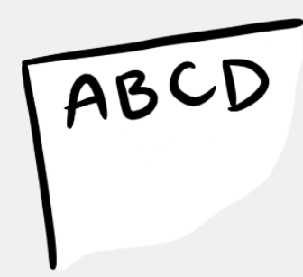
Theoretisch kader
agressie nader bekeken
ABCD-model
Het ABCD-model is een model om verschillende soorten gedrag te begrijpen. Het onderscheidt vier typen gedrag: A, B, C en D.
A-gedrag is op zichzelf gericht. Kenmerkend voor A-gedrag is zeuren, het slachtoffer spelen, begrip vragen, een uitzondering vragen, etc. ‘Ik heb altijd pech.’, ‘Kan je geen uitzondering maken voor mij.’
B-gedrag is gericht op de organisatie of het beleid. ‘Jullie kunnen niks.’, ‘Jullie altijd met jullie regels.’
C-gedrag is op jou als persoon gericht: ‘Jij kunt niks’, jij gaat dat nu voor mij regelen anders, … !’
D-gedrag is (dreigende) fysieke agressie op jou gericht. ‘Dadelijk sla ik je voor je kop’, duwen, beetnemen, slaan, spugen, etc.

Slide 8
Theoretisch kader
agressie nader bekeken
Bespreek in twee- of drietallen enkele minuten welk gedrag voor jou onacceptabel zou zijn en waarom.
Notes:
Het thema ‘bedreigde politici’ krijgt in Nederland voor het eerst een plek op de politieke agenda als het Tweede Kamerlid Van Heemst in 1996 in de vaste Kamercommissie van het ministerie van Binnenlandse Zaken zijn zorg uit over het geweld (of de dreiging daarmee) waarmee ambtsdragers in hun functie te maken krijgen. Van Heemst vraagt zich af of het dreigen met of toepassen van geweld als drukmiddel, van invloed is op het functioneren van het openbaar bestuur. De bezorgdheid van het Kamerlid richt zich overigens vooral op ambtenaren. Het Kamerlid pleit voor een integriteitsbeleid waarin niet alleen aandacht is voor fraude en corruptie, maar ook voor dit thema en voor methoden om ambtsdragers die te maken krijgen met geweld te steunen (Van Heemst, 1996-1997). Mede naar aanleiding van de uitspraak van Van Heemst besluit de Tweede Kamer tot het instellen van een onderzoek naar agressie en geweld tegen medewerkers met een publieke taak.
Strafbaar is in elk geval het volgende:
1. Bedreiging met openlijk in vereniging geweld plegen tegen personen of goederen;
2. Bedreiging met geweld tegen een internationaal beschermd persoon of diens beschermde goederen;
3. Bedreiging met enig misdrijf waardoor gevaar voor de algemene veiligheid van personen of goederen of gemeen gevaar voor de verlening van diensten ontstaat;
4. Bedreiging met verkrachting of aanranding;
5. Bedreiging met enig misdrijf tegen het leven gericht (zoals moord/doodslag);
6. Bedreiging met gijzeling;
7. Bedreiging met zware mishandeling;
8. Bedreiging met brandstichting.
Definitie bovenkerk
Instrumenteel expressief
Calhoun (1998) constateert in een onderzoek naar ongepaste communicatie-uitingen tegen regeringsleiders gedurende de jaren 1980-1993 dat het gekozen middel een belangrijke voorspeller is voor de uitkomst van de bedreiging. Hoewel in zijn onderzoek de meeste bedreigingen worden geuit door middel van telefonisch en/of briefcontact, heeft slechts 1 procent van deze contacten een gewelddadige uitkomst. Bij face-to-face-contact is dit 2,9 procent. Verdachte activiteiten zoals het volgen van het slachtoffer, het maken van verdachte gebaren naar het slachtoffer (bijvoorbeeld het gebaar keel doorsnijden) blijken in de studie van Calhoun de beste voorspellers voor een gewelddadige uitkomst (40,5 procent). Ook Dietz et al. (1991a; 1991b) doen onderzoek naar inhoudelijke kenmerken die de uitkomst van de ongepaste communicatie-uitingen jegens politici kunnen voorspellen. Factoren die het risico verhogen dat de dader de daad bij het woord voegt, zijn onder andere het repeterend schrijven van brieven, het geven van persoonlijke informatie, beleefdheid in de brief, het slachtoffer zien als potentiële weldoener/redder, herhaling van het woord liefde/trouwen en romantiek in de communicatie, het verlangen naar persoonlijk contact en het verlangen om geholpen, herkend of gered te worden door het slachtoffer. Factoren die het risico verlagen, zijn het aannemen van een vijandelijke rol, proberen angst te zaaien, proberen iemand overstuur te maken, proberen iemand bezorgd te maken en het uiten van een bedreiging. Voor veel daders geldt dat enkel de eerste stap wordt gezet: het uiten van onvrede of frustratie. ‘Dreigers moorden niet en moordenaars dreigen niet’ (Bovenkerk et al., 2005).
1998). Sommige daders zijn serieus van plan de daad bij het woord te voegen (hunters), terwijl anderen het veelal bij een bedreiging of een schreeuw om aandacht laten (howlers).
• De motivatie en de doelen van de daders variëren en zijn bepalend voor de selectie van het slachtoffer. In veel gevallen is er sprake van persoonlijke motieven. Ook als de dader geestelijk in de war is, lijkt de motivatie persoonlijk. De intensiteit van eerder gedrag richting het slachtoffer (met uitzondering van fysiek contact) kan een signaal zijn voor een geestelijke stoornis bij de dader.
• Dreigers benaderen vaak verschillende slachtoffers binnen een bepaald dossier/domein.
• Veel dreigers worden niet gedreven door agressie, maar zijn op zoek naar hulp, genoegdoening of een luisterend oor. Het risico hierbij is dat een afwijzing gevoelens van boosheid en frustratie stimuleert.
• Directe verbale bedreigingen lijken de kans op uitvoering van de bedreiging te verminderen, maar moeten altijd serieus worden genomen.
• Een significant deel van de daders is geestelijk ziek.
• Een significant deel van de daders heeft een criminele achtergrond.
• Veel daders zitten in een neerwaartse spiraal in hun leven in de maanden voorafgaand aan de bedreiging.
• Als een bedreiging wordt uitgevoerd dan betreft het instrumentele, geplande bedreigingen in plaats van emotionele bedreigingen. Daders handelen over het algemeen niet impulsief, zelfs niet als ze geestelijk ziek zijn.
• Wanneer een politicus wordt aangevallen is het meest gebruikte middel vaak een vuurwapen, meestal een pistool.
• Daders die politici aanvallen hebben waarschijnlijk niet alleen de bedoeling om de politicus te doden, maar willen ook zelfmoord plegen.
• Bedreigingen komen vaker voor dan benaderingen en benaderingen komen vaker voor dan aanvallen.
• Preventieve maatregelen focussen zich beter op daders die het slachtoffer niet direct bedreigen, maar zich wel verdacht gedragen tegenover het slachtoffer (rondhangen bij het huis van het slachtoffer).
Slaschtofferschap
Herhaald slachtofferschap

Slide 9
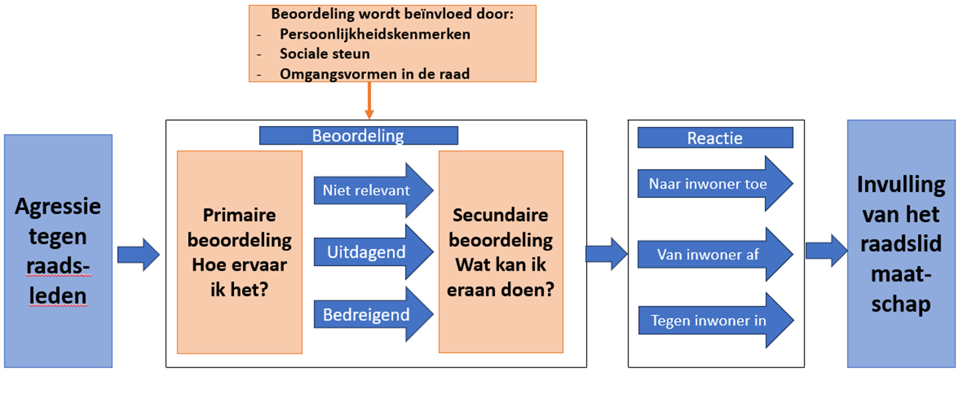
Notes:
Coping
Betrokken/onthechtend
Betrokken:
Primair (realiseren van een verandering in de emotie of situatie)
emotieregulatie +/-
probleem oplossen
Secundair (aanpassing aan de dreiging)
Afleiding
Cognitieve herstructurering
acceptatie
Onthechtend:
> afstand nemen van de gebeurtenis of de emoties
Vermijding
Ontkenning
Hoop

Slide 10
Hoe zou jij omgaan met agressie?
Praat in tweetallen over mogelijke reacties op onderstaande casus en plak de reacties op een van de flappen:
Het college stelt voor om op locatie X een asielzoekerscentrum in te richten. U bent vóór dit voorstel. Bij de eerste raadsvergadering over dit onderwerp zijn veel inwoners aanwezig op de tribune. Ze zijn tegen het voorstel en de insprekers geven dat luid en duidelijk aan. Er verschijnen ook veel ingezonden brieven in de lokale krant die zich uitspreken tegen dit voorstel. Kortom: het houdt de gemoederen behoorlijk bezig. Drie dagen voor de besluitvormende raad wordt u in de supermarkt aangesproken door een voor u onbekend persoon. Zij/hij schreeuwt tegen u:”Hoe kun je zo stom zijn om vóór een AZC te stemmen! Dat brengt alleen maar overlast. En dat zul je merken ook, want ik weet waar jij woont!”.

Slide 11
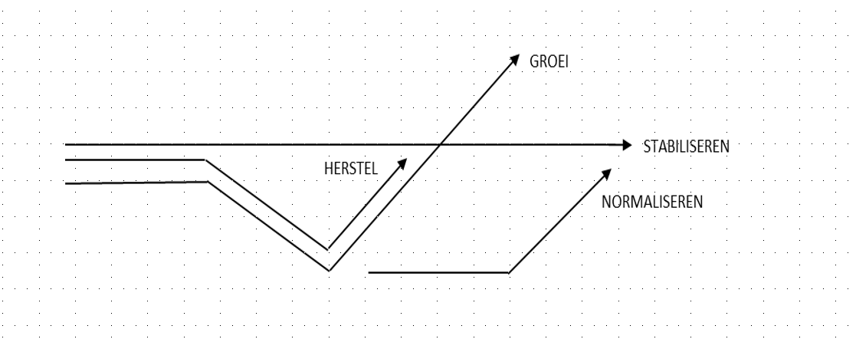
Vier vormen
Resilience
Weerbaarheid > vermogen om weerstand te bieden aan …. door pro actieve maatregelen als preventie, beveiliging en bescherming
Veerkracht > vermogen om te herstellen van ….. door aanpassing en herstel
Notes:
Er zijn meerdere vormen van resilience als weerbaarheid/veerkracht:
Bonnano hanteert weerbaarheid (resilience) als ‘onkwetsbaarheid’: anders dan ‘recovery’, draait het dan niet om het onderbreken van normaal functioneren, maar juist op het behouden ervan! Het gaat dan dus om stabiel blijven (onkwetsbaar).
Wong & Wong ( 2012:588) duiden resilience weer als de mogelijkheid terug te veren/herstel na tegenslag> ik zie dat meer als veerkracht (op grond van metaforische argumentatie ook).
Tevens zien Wong & Wong resilience ook als posttraumatische groei: sterker worden na tegenslag!
(Naast herstel, onkwetsbaarheid en posttraumatische groei, kan er nog een vierde weg naar weerbaarheid worden benoemd als een proces van “normaliseren” (Masten & O’Dougherty Wright, 2010, p. 221)> denk aan kids die in abnormale omstandigheden opgroeien en normaliseren in de loop der tijd. (Er is geen sprake van terugveren omdat normaal functioneren in de basis ontbreekt).

Slide 12
Ondermijning en weerbaarheid
Wat kun je zelf doen?
Voor jezelf:
Training volgen
Voorbereid een gesprek aangaan
Wat nog meer?
Voor een ander:
Veilige omgeving bieden om je verhaal te kunnen doen
Waardevrij luisteren
Voor elkaar opkomen
Wat nog meer?

Slide 13


Bedankt voor uw deelname

